Slide 1
다음 사이트에서 강의자료를 다운받아 주세요!
https://zrr.kr/5Igc
다음 양식을 작성해 주세요!
1. 온라인 출석부
2. 학생용 사전 설문지
3. 딥앤하이 가입
1

Slide 2
AI 혁신가를 위한 최신 인공지능 체험 캠프
01
인공지능 소개 및 기초 개념

Slide 3
01
인공지능의 정의
02
인공지능의 역사
03
인공지능의 작동 원리
04
실습 도구 소개
05
이미지 분류 실습
06
웹캠을 활용한 포즈 인식 실습

Slide 4
자유롭게 강사 소개 해주세요
(사진)
(글씨)
(기타등등)
4

Slide 5
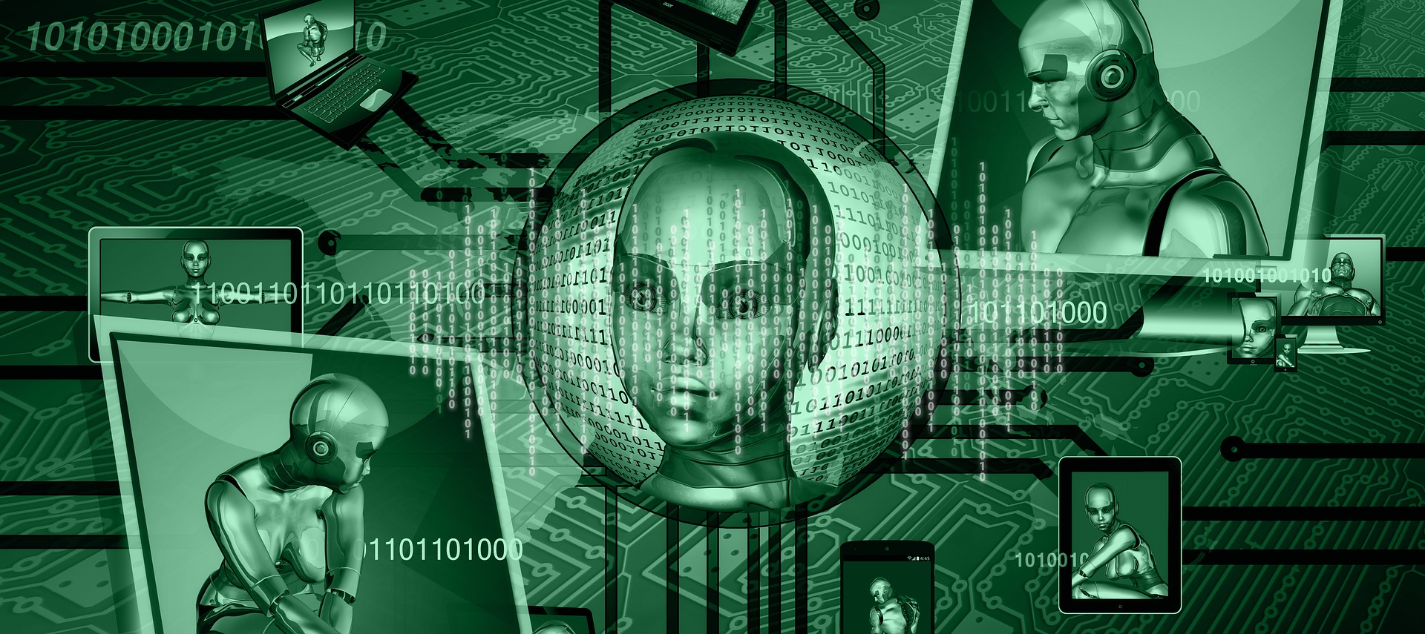
반갑다, 인공지능!
오늘부터 이틀 동안 인공지능에 빠져 봅시다.
그런데, 인공지능이 정확히 뭔데요?
5

Slide 6
데이터 과학? 인공지능? 머신러닝? 딥러닝?
Data Science
Field of
Artificial Intelligence
Field of
Machine Learning
Deep
Learning
6

Slide 7
데이터 과학? 인공지능? 머신러닝? 딥러닝?
Data Science
7

Slide 8
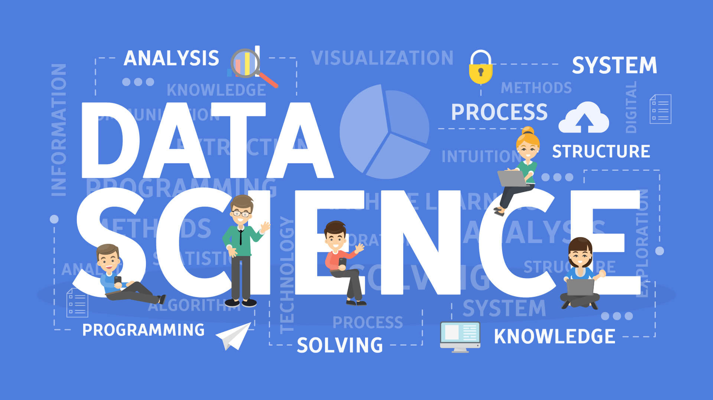
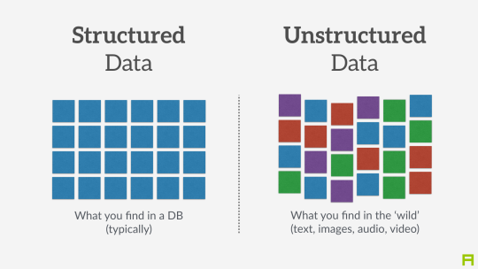
데이터 과학 (Data Science)
정형 또는 비정형 데이터로부터 지식과 인사이트를 추출하는데
과학적 방법론, 프로세스, 알고리즘, 시스템을 동원하는 융합 분야.
8

Slide 9
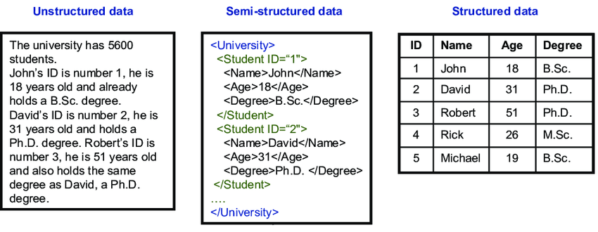
데이터 과학 (Data Science)
[정형 데이터
(Structured Data)]
[비정형 데이터 (Unstructured Data)]
9

Slide 10
데이터 과학 (Data Science)
[정형 데이터
(Structured Data)]
[비정형 데이터 (Unstructured Data)]
10

Slide 11
데이터 과학? 인공지능? 머신러닝? 딥러닝?
Data Science
Field of
Artificial Intelligence
11

Slide 12
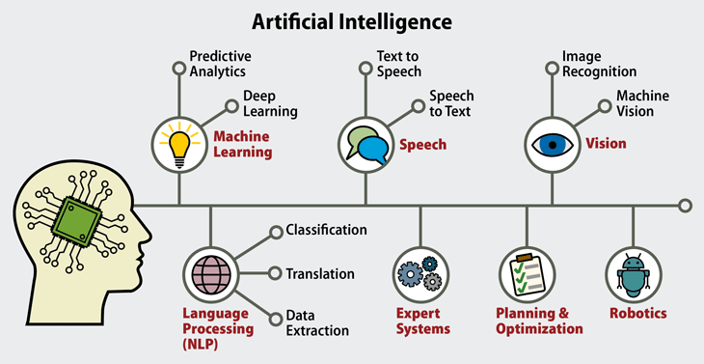
인공지능 (Artificial Intelligence)
사람의 지적 행동을 따라 할 수 있는 능력을 인공적으로 구현한 컴퓨터 프로그램, 또는 이를 포함한 컴퓨터 시스템
학습, 추론, 인식, 계획, 자연어처리, 지각, 개체 조작 능력 문제 등을 다룸
12

Slide 13
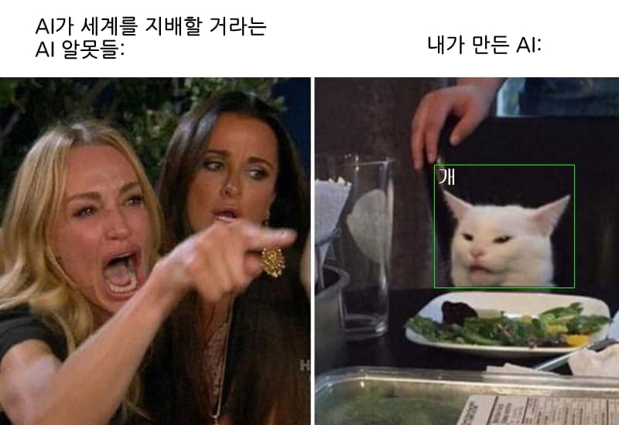
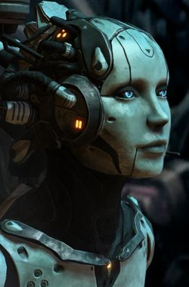
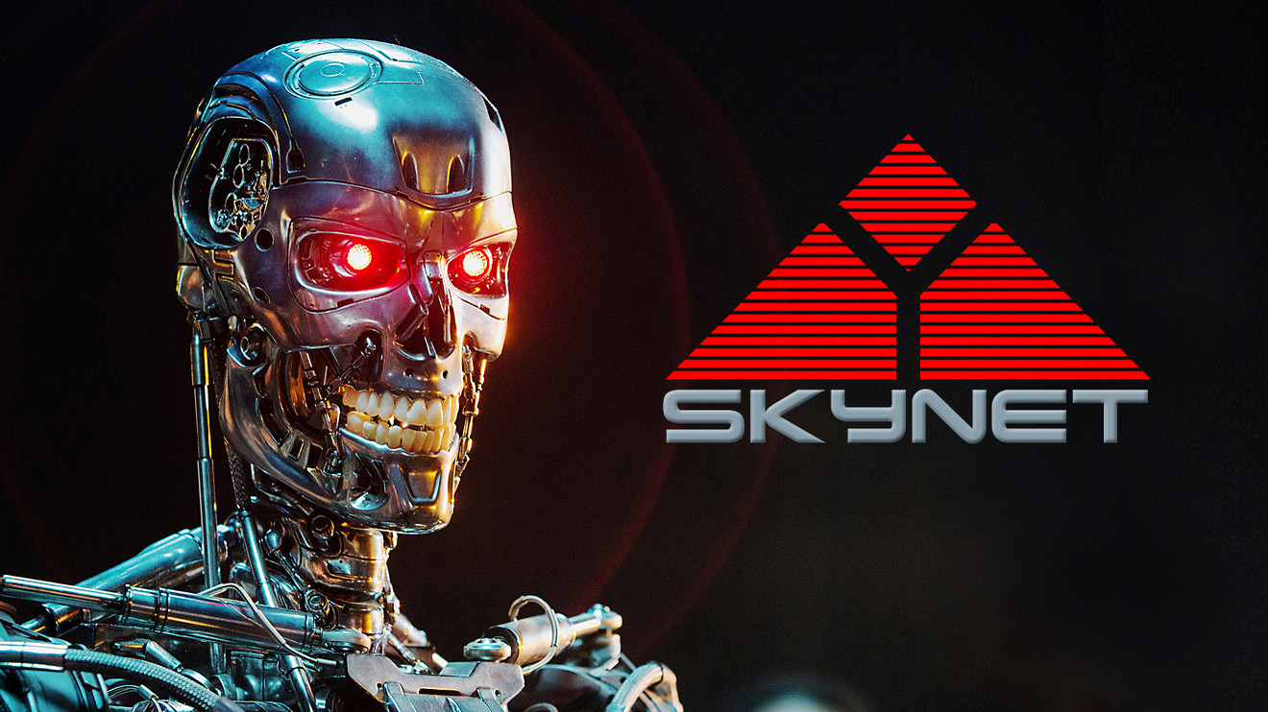
인공지능 (Artificial Intelligence)
약인공지능
(Weak Artificial
Intelligence)
강인공지능
(Strong Artificial Intelligence)
초인공지능
(Artificial Super Intelligence)
13

Slide 14
약인공지능 (Weak Artificial Intelligence)
AI는 인간을 멸망시킬 거에요!
심판의 날이 얼마 안 남았다!
실제 AI
- 자의식이 없는 인공지능
- Narrow AI 라고도 불림
- 특정 영역에서만 활용 가능 (음성인식, 자연어처리 등)
- 알고리즘, 기초 데이터, 규칙 입력 필요
- 특정 분야에서는 사람을 넘어서는 인공지능 등장
14

Slide 15

강인공지능 (Strong Artificial Intelligence)
- 사람과 똑같이 스스로 학습하여 똑같이 행동하는 AI
- 자의식이 있는 인공지능
- AI가 스스로 데이터를 찾아서 학습이 가능한 상태
- 강인공지능은 현실적인 어려움으로 인해 현재까지는
큰 성과가 없는 상태
<Starcraft 2의 부관>
<Iron Man의 Jarvis>
15

Slide 16

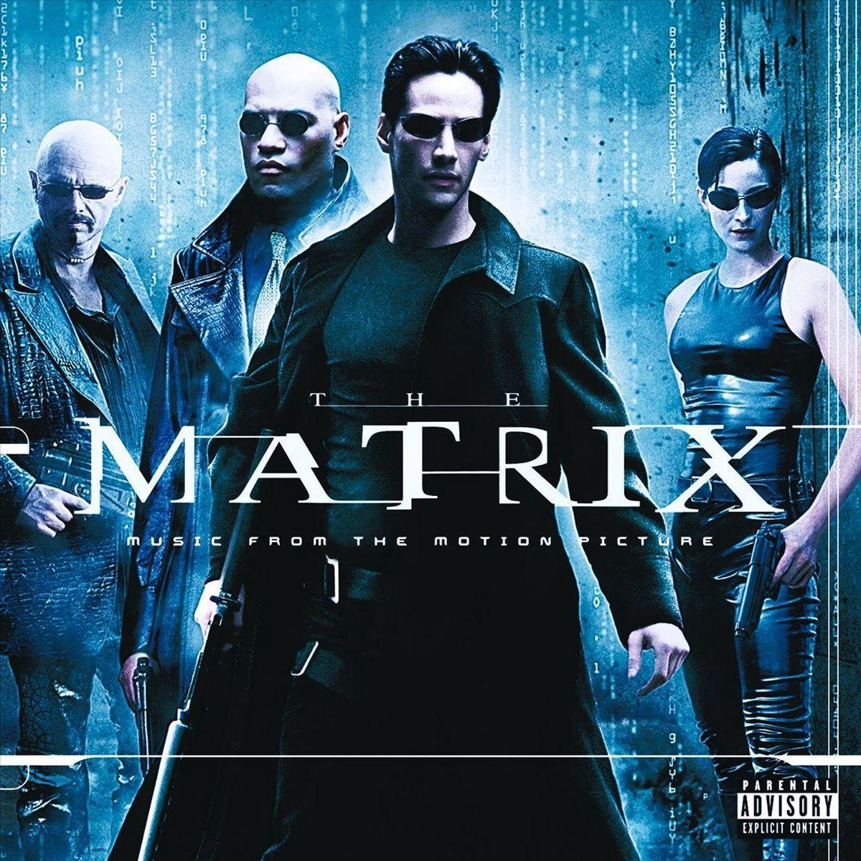
초인공지능 (Artificial Super Intelligence)
- 인간의 지식을 1000배 이상 초월하고 모든 면에서 월등한 인공지능
- 미래에 등장할 것이라고 예측하는 학자들이 많음
- 스티븐 호킹: “초인공지능의 출현이 인류의 종말로 이어질 것”
- 레이 커즈와일(미래학자): “현재의 인공지능 발전 속도를 감안할 때
2030년에 인공지능은 특이점에 다다를 것이며,이 특이점을
뛰어넘으면 AI 스스로 자신보다 더 똑똑한 AI를 만들어 지능이
무한히 높은 존재가 출현하게 될 것”
<Terminator의 Skynet>
<Matrix의 AI>
16

Slide 17
머신러닝 (Machine Learning)
Data Science
Field of
Artificial Intelligence
Field of
Machine Learning
17

Slide 18
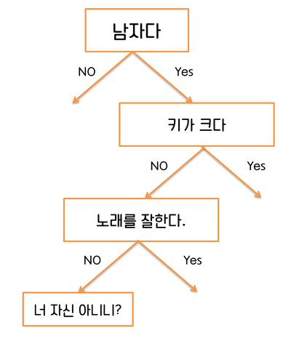
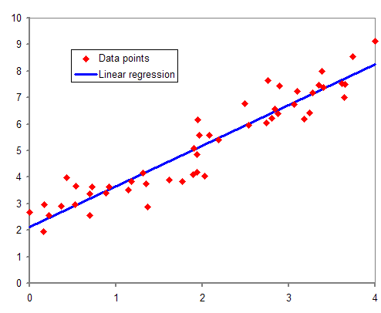
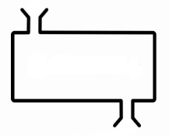
머신러닝 (Machine Learning)
- 학습 과정을 통해 인간의 지적 능력을 모방할 수 있도록 만드는 알고리즘과 기술을
개발하는 분야
- 데이터와 데이터를 설명하는 현상이 필요
데이터 X
새로운
데이터
함수 f (지식)
학습한 함수
현상 Y
판단
의사결정나무
(Decision Tree)
선형회귀
(Linear Regression)
18

Slide 19
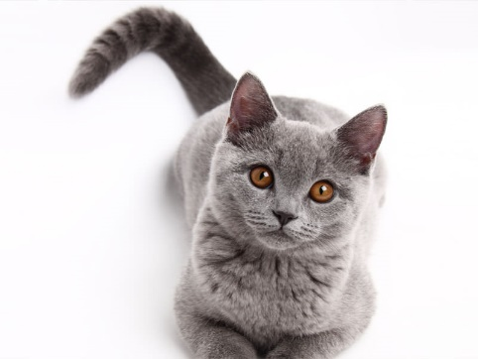
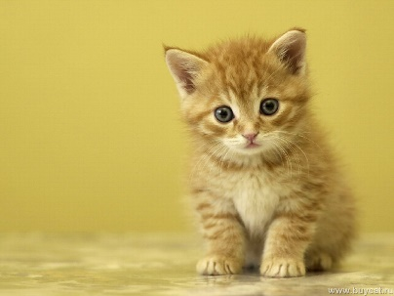
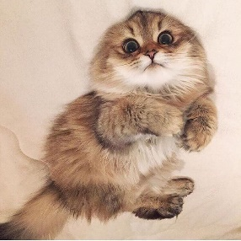
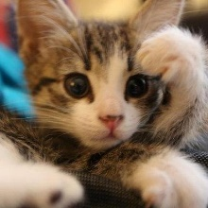
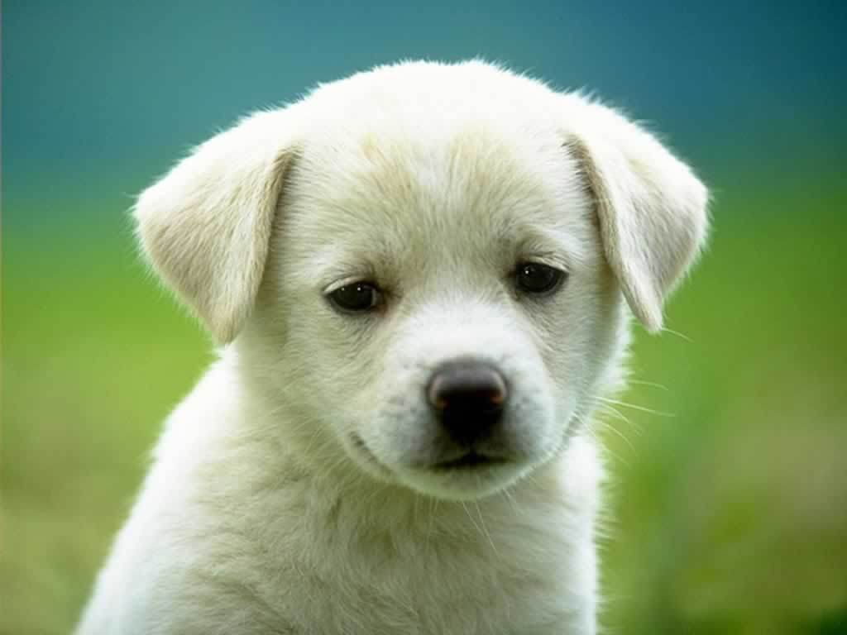
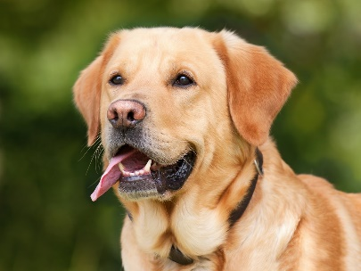
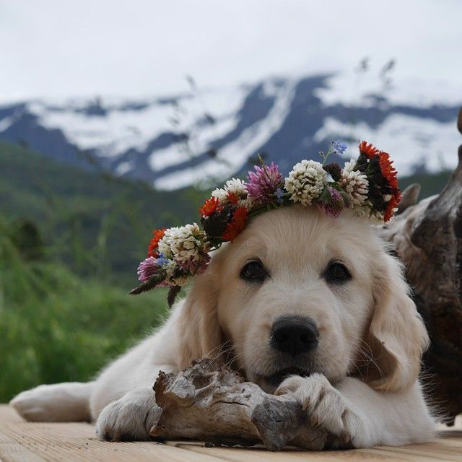
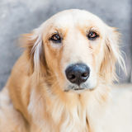
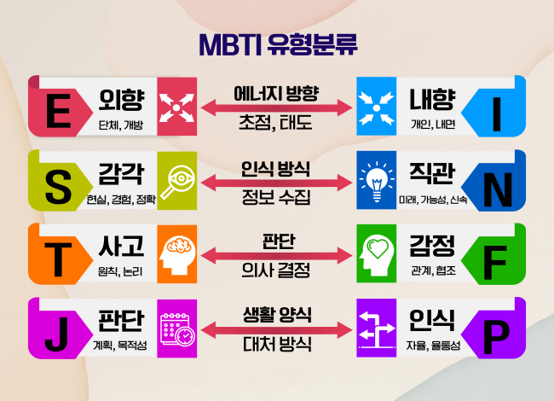
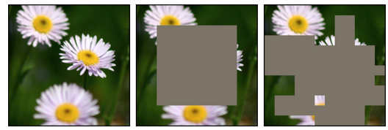
머신러닝 (Machine Learning)
지도학습 (Supervised learning): 정답이 있는 데이터 학습
Cat
Dog
비지도학습 (Unsupervised learning): 정답이 없는 데이터 학습
클러스터링
그림에 구멍뚫고 복원하기
19

Slide 20
딥러닝 (Deep Learning)
Data Science
Field of
Artificial Intelligence
Field of
Machine Learning
Deep
Learning
20

Slide 21
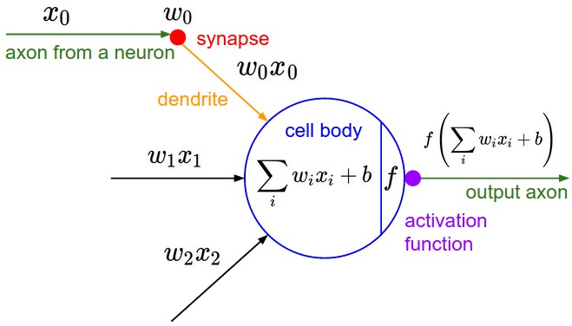
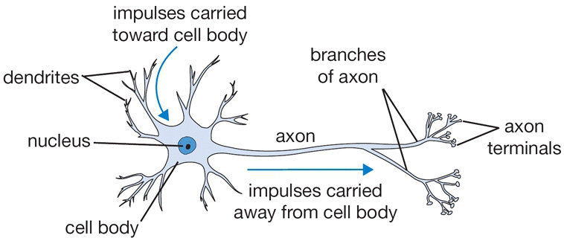
딥러닝 (Deep Learning)
"사람의 신경망을 모사한 인공 신경망 (Artificial neural network)에 기반하는 머신러닝 알고리즘의 한 종류"
<Neuron>
<Perceptron>
21

Slide 22
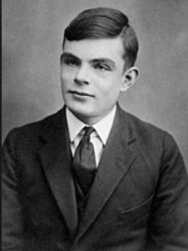
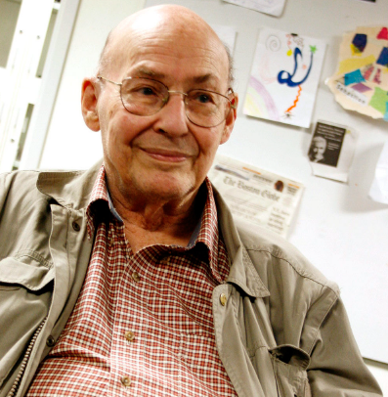
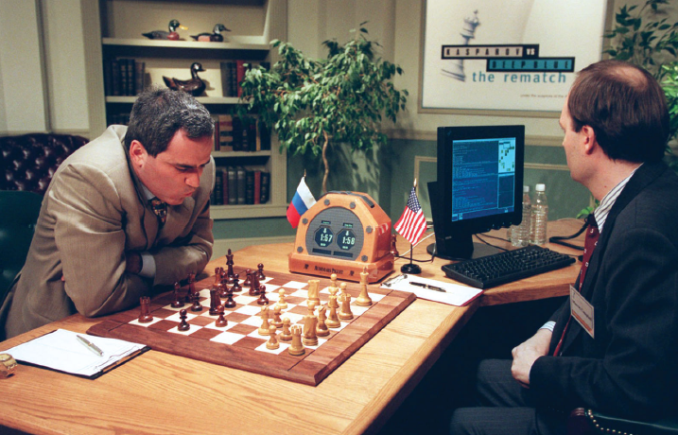
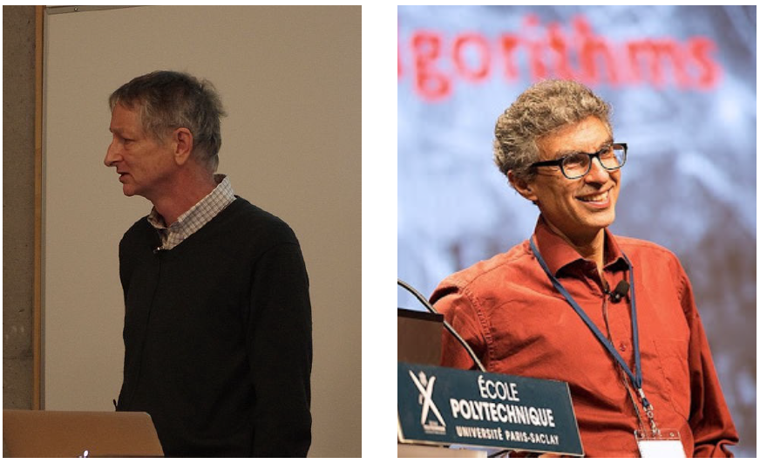
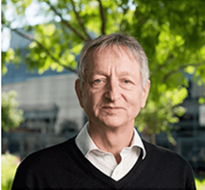
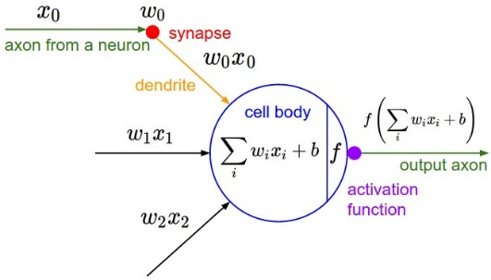
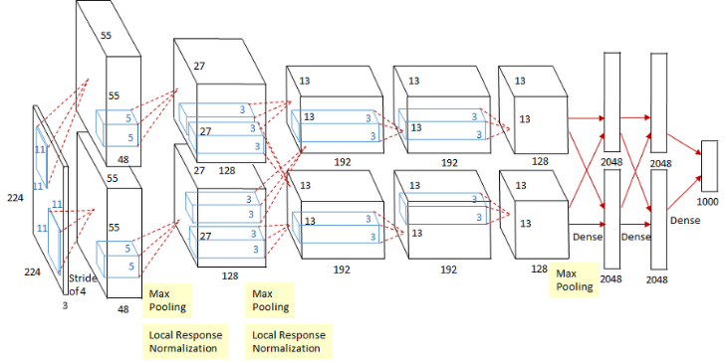
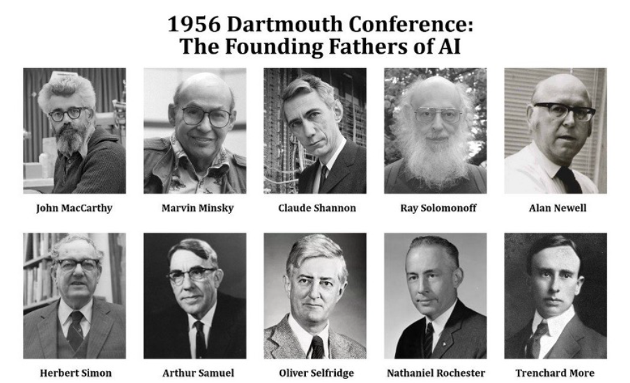
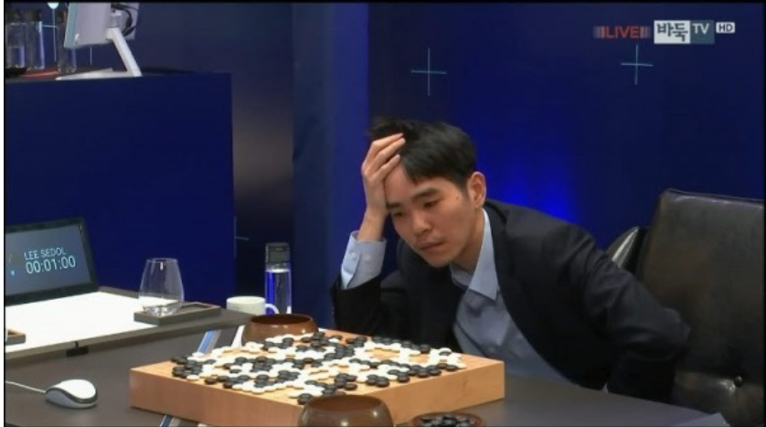
인공지능의 역사
1956
1973
1980
1987
1993
2011
현재
AI 탄생
AI 1차 붐
AI 1차 겨울
AI 2차 붐
AI 2차 겨울
부흥기
딥러닝 혁명
22

Slide 23
인공지능의 탄생 (1950년대 초)
앨런 튜링: 1950년 튜링 테스트 창시
1956년 다트머스 회의: 존 메카시 “인공지능” 언급
23

Slide 24
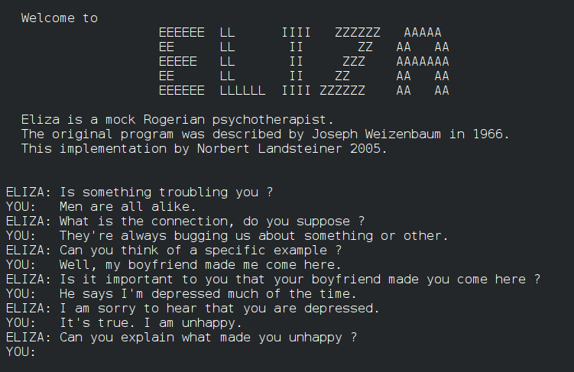
인공지능 1차 붐 (1950~1973)
- 다트머스 회의 이후 인공지능 관심 급증
- Perceptron의 등장 → 간단한 문제 해결
- 튜링 테스트를 통과한 최초의 챗봇 ELIZA 등장
- 인공지능에 대한 기대 상승
- 많은 재정적 지원
- “곧 인간 지능의 기계 등장!”
24

Slide 25
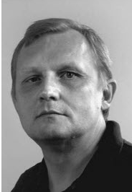
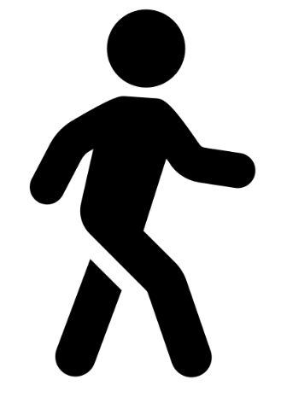

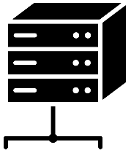
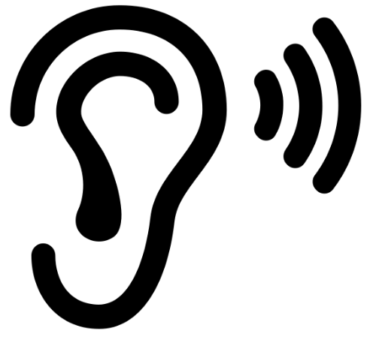
인공지능 1차 겨울 (1973~1980)
[모라벡의 역설]
인공지능은 인간이 어려워하는 높은 수준의 연산은 잘 해내지만
인간이 쉽게 하는 행위(예를 들어 걷기, 듣기, 느끼기, 눈으로 보기 등)를 위해서는
엄청난 양의 연산 리소스가 필요하다!
=
한스 모라벡
(Hans Moravec, 1948.11.30~)
...
...
25

Slide 26
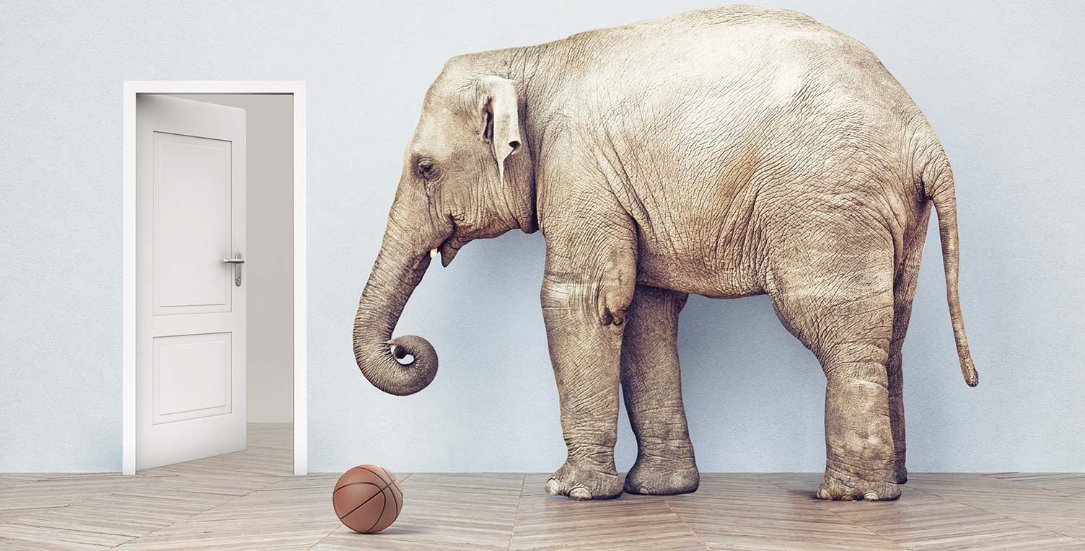
인공지능 1차 겨울 (1973~1980)
[상식의 저주]
인간이 당연하다고 느끼는 상식을 기계에게는 일일이 가르쳐야 한다.
ex) 사람은 불에 닿으면 뜨겁다고 느낀다.
사람은 밤에 자고 아침에 일어난다.
코끼리를 냉장고에 집어넣는 건 불가능하다.
상식의 저주
26

Slide 27
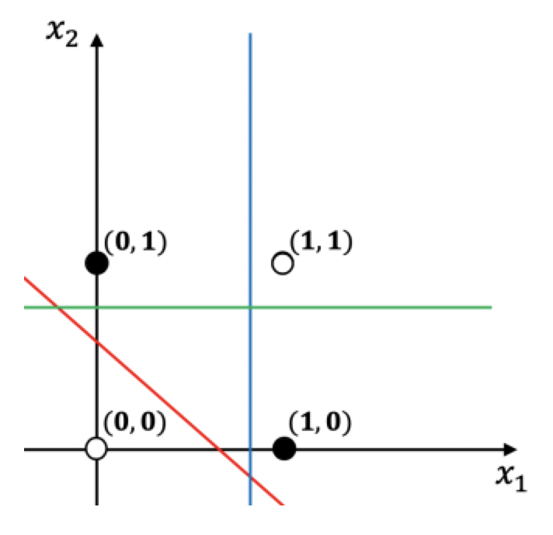
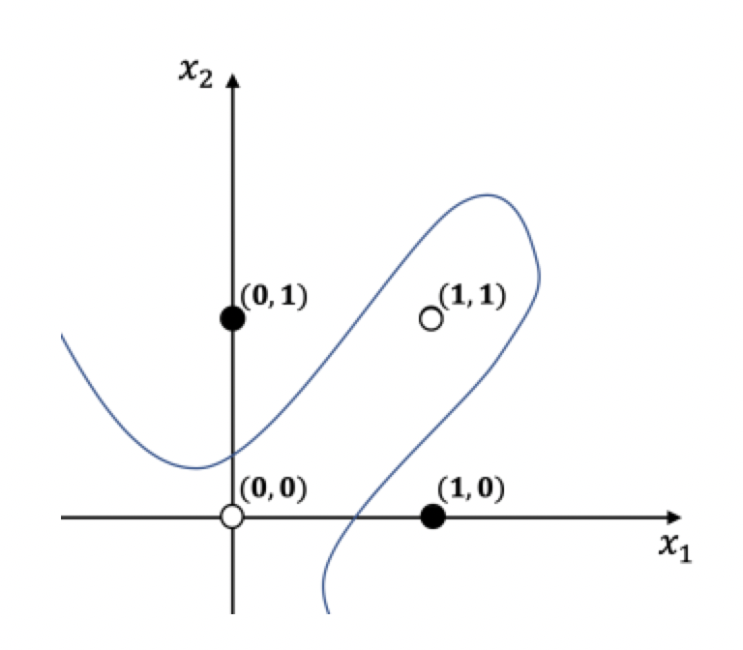
인공지능 1차 겨울 (1973~1980)
[퍼셉트론의 한계]
마빈 민스키
(Marvin Lee Minsky,
1927.8.9~2016.1.24)
퍼셉트론은 XOR 문제는 풀 수 없다!
27

Slide 28
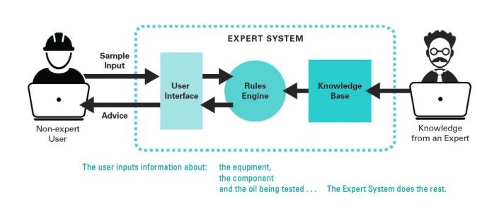
인공지능 2차 붐 (1980~1987)
- 전문가 시스템
보편적인 인공지능을 만들기 어려움을 인정
특정 분야에 많은 데이터가 있으면 해당 분야에서 인공지능 전문가가 됨
[전문가 시스템]
28

Slide 29
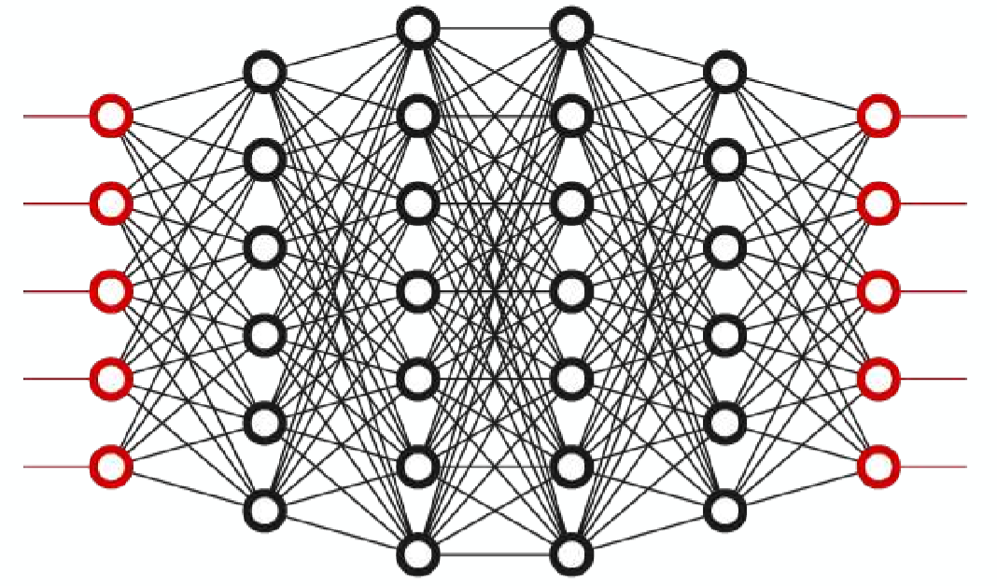
인공지능 2차 붐 (1980~1987)
- 다층 퍼셉트론 (Multi layer Perceptron)
Perceptron의 한계를 뛰어넘음
한 층의 perceptron을 여러 겹 쌓으면
어려운 문제도 풀 수 있음
여러 데이터를 이용한 ‘학습’ 의 개념이 등장
- 역전파 (Back propagation)
Multi layer perceptron을 학습시키기 위한
학습 방법론 등장
[다층 퍼셉트론]
29

Slide 30
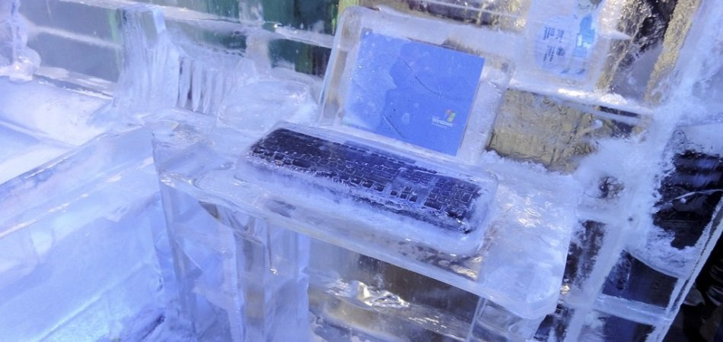
인공지능 2차 겨울 (1987~1993)
- 전문가 시스템에 대한 실망
입력한 데이터 이외의 것에는 활용 불가
모라벡의 역설, 상식의 저주의 재조명
- 학습의 한계
충분히 학습시키기 위한 데이터의 부족
다층 퍼셉트론의 역전파를 가속화할
컴퓨팅 파워의 부족
30

Slide 31
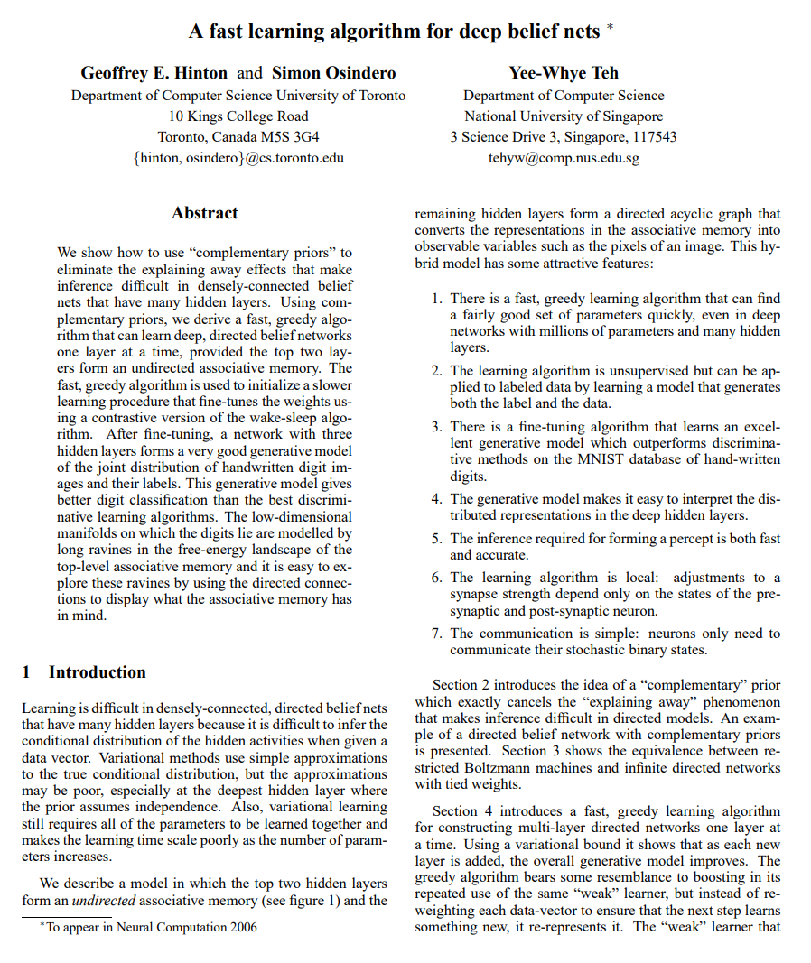
인공지능 부흥기 (1993~2011)
- 2016년 제프리 힌튼 : Deep network 처음으로 사용
[1997년 체스 세계 체스 챔피언 IBM Deep Blue]
[2011년 제퍼디 퀴즈 쇼에서 우승한 IBM Watson]
31

Slide 32
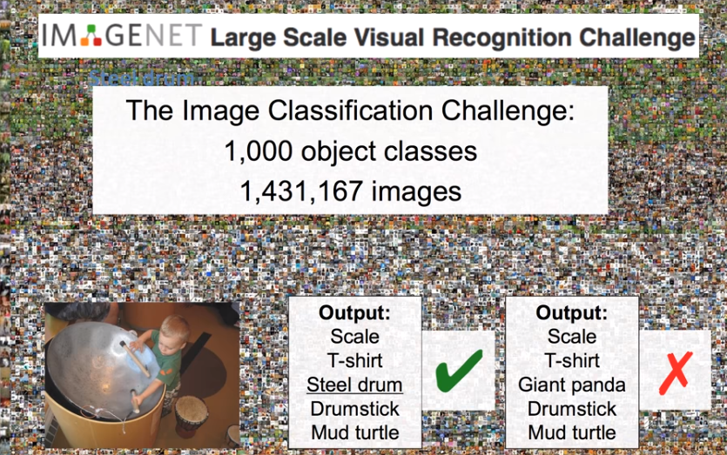
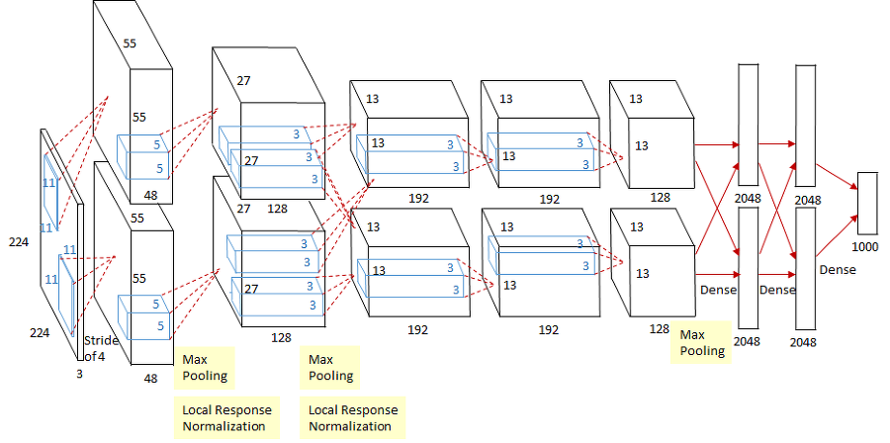
딥러닝 혁명 (2012)
<AlexNet>
32

Slide 33
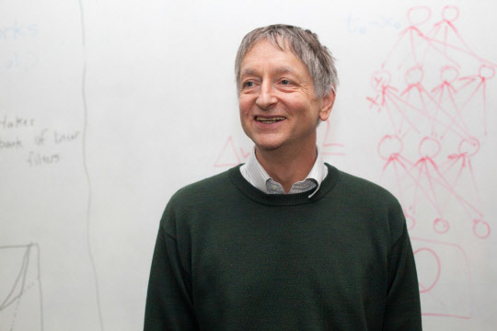
딥러닝 혁명 (2012)
<AlexNet>
[제프리 힌튼 교수님의 AlexNet이 2012년 ImageNet 대회에서 우승을 거두다]
33

Slide 34
딥러닝 혁명 이후...
<빅데이터>
<GPU 병렬 컴퓨팅>
<2016년 알파고 VS 이세돌>
이후 현재까지 인공지능 분야는 꾸준히 발전하는 중!
34

Slide 35
학습이란?
두 색깔이 다른 원들을 가르는 선을 그리기
35

Slide 36
학습이란?
정확히 구분 실패
36

Slide 37
학습이란?
수정 : 시계 또는 반시계 방향으로 움직이기
37

Slide 38
학습이란?
성공!
38

Slide 39
학습이란?
선 그리기
1
틀린 부분 찾기
2
수정하기
3
39

Slide 40
학습이란?
Feedforward
(순전파, Forward propagation)
선 그리기
1
Loss and Gradient
(역전파, Backward propagation)
틀린 부분 찾기
2
Update
(최적화, Optimize)
수정하기
3
40

Slide 41
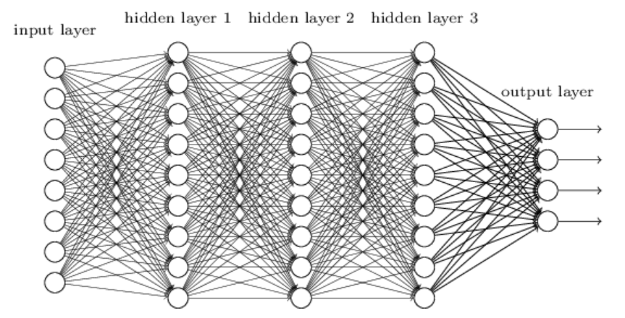
Multi Layer Perceptron (MLP)
= Fully Connected Layer (FC layer)
퍼셉트론이 여러 층 (layer)으로 쌓여 있는 구조, 가장 전통적이며 최소한의 성능 척도로 사용됨
현재도 많은 딥러닝 구조에 사용되며, 곱셈과 덧셈 연산으로만 이루어짐
<Perceptron>
X
<Perceptron>
...
<Perceptron>
<Perceptron>
<Multi-Layer Perceptron>
41

Slide 42
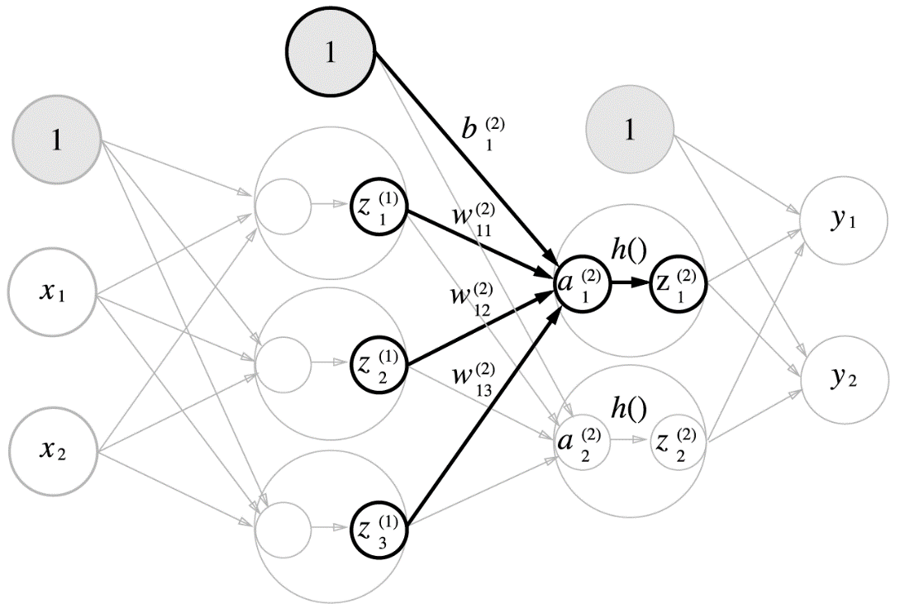
순전파 (Feedforward)
딥러닝 네트워크의 모든 구성 요소(layer)를 통과할 때까지 계산
최종적으로 문제에서 정의한 결과물의 점수 (score)가 나옴
이 단계에서 사용하는 네트워크의 종류에 따라 MLP, CNN, RNN 등이 결정
Cat: 1.5
Dog: 3.7
42

Slide 43
손실 함수 (Loss function)
출력으로 나온 데이터가 실제 정답과 얼마나 차이가 나는지를 나타냄
학습의 방향을 설정하는 아주 중요한 부분!
Loss Function의 결과값을 토대로 가중치들이 업데이트 됨
학습이 거듭 반복되면 해당 Loss function은 값이 작아짐
회귀(Regression) 문제 : Mean Squared Error
분류(Classification) 문제 : Cross Entropy
43

Slide 44

Mean Squared Error (MSE, 평균 제곱 오차)
Error
Cat: 0.1
Label: 1
(0.1 - 1)²
Dog: 0.9
Label : 0
(0.9 - 0)²
44

Slide 45



Cross Entropy Error (CSE, 교차 엔트로피 오차)
Error
Cat: 0.1
Label: 1
$$1×log0.1$$
Dog: 0.9
Label : 0
$$0×log0.9$$
정답일 때의 출력이 전체 값을 결정!
45

Slide 46

Backpropagation (역전파)
출력과 Loss는 Feedfoward들의 결과로 나온 값
작은 Loss는 적절한 𝑤들 덕분, 높은 Loss는 적절하지 않은 𝑤들 때문
Loss를 바탕으로 각각의 𝒘 하나 하나가 얼마나 영향을 주었는지 알아내고
좀 더 적절한 방향으로 𝒘들을 변경해 나가는 것을 Backpropagation (역전파)라 함
목표 : 적절한 가중치($w_{i}$)를 찾아내기!
46

Slide 47


Backpropagation (역전파)
𝑤와 loss의 관계를 이용해 좋은 𝑤를 찾아가는 방법이 존재
그래프의 기울기를 이용한 Gradient Descent (경사 하강법)★ ★ ★ ★ ★
https://bradleyboehmke.github.io/HOML/deep-learning.html
https://www.pyimagesearch.com/2019/10/14/why-is-my-validation-loss-lower-than-my-training-loss/
47

Slide 48





Gradient Descent (경사 하강법)
임의의 한 지점으로부터 시작해, loss가 줄어드는 방향으로
𝑤 (weights=parameters)들을 갱신하는 방법
$$Loss$$
$$\frac{∂E}{∂w_{1}}$$
$$w_{1}^{t+1}$$
$$w_{1}^{t}$$
$$W$$
48

Slide 49

Gradient Descent (경사 하강법)
목적지 : 산 아래 지점
목적지 방향은 어떻게 알 수 있을까?
→ 발에 집중해 아래쪽으로 보며 방향을 찾음
→ 그 방향으로 얼만큼 움직여야 하는가?
→ 한 발짝
→ [기울어진 방향]으로 [한 발짝] 이동
Trask, Andrew W. Grokking deep learning. Simon and Schuster, 2019.
49

Slide 50





Gradient Descent (경사 하강법)
$$Loss$$
목적지 : 산 아래 지점
목적지 방향은 어떻게 알 수 있을까?
→ 발에 집중해 아래쪽으로 보며 방향을 찾음
→ 그 방향으로 얼만큼 움직여야 하는가?
→ 한 발짝
→ [기울어진 방향]으로 [한 발짝] 이동
$$\frac{∂E}{∂w_{1}}$$
$$w_{1}^{t+1}$$
$$w_{1}^{t}$$
$$W$$
50

Slide 51
Gradient Descent (경사 하강법)
$$Loss$$
step이 너무 작다면?
optimum에 도달하는 데에
너무 오래 걸림
아이고
어느 세월에...
$$W$$
51

Slide 52
Gradient Descent (경사 하강법)
$$Loss$$
step이 너무 크다면?
반대편으로 건너뛰어 optimum을 찾기 힘듦
오메
여기가 어디야?
$$W$$
52

Slide 53
Optimization (최적화)
역전파를 통해 weights(= parameters)을 업데이트 시키는 방법
가장 기본적인 Gradient Decent 방식을 기반으로,
학습의 안정성 및 효율성을 위해 여러 Optimization 기법들이 제안됨
- Stochastic Gradient Decent (SGD)
- AdaGrad
- RMSProp
- Momentum
- Adam
53

Slide 54
Batch Learning (Epoch Learning)
전체 훈련 데이터를 사용
대규모 데이터셋에 적용하기 힘듬
데이터 구성이 항상 같기 때문에 local minima에 빠질 가능성이 있음
한 방에 이걸 다...?
54

Slide 55
Mini-batch (미니배치)
몇 개의 샘플을 하나의 소규모 집합 단위로 하여 가중치를 업데이트
복수의 샘플을 묶은 작은 집합을 미니배치 (Mini-batch)라고 함
Mini-batch#1
Mini-batch#2
Mini-batch#3
Mini-batch#4
55

Slide 56
Epoch, Batch size, Iteration (step)
Dataset
Batch size
Iteration (step)
Epoch
Example)
Dataset 전체 샘플 개수 : 500
Batch size : 10
Iteration (step) : 50
1epoch = 50 iterations
56

Slide 57


파이썬 (Python)
“Life is short, you need Python.”
1990년 귀도 반 로섬이 개발한 인터프리터 언어
인터프리터 언어: 한 줄씩 소스 코드를 해석해서 실행 결과를 바로 확인할 수 있는 언어
구글에서 만든 소프트웨어의 50%이상이 파이썬으로 작성됨
파이썬의 창시자, 귀도 반 로섬
(Guido van Rossum)
57

Slide 58

파이썬이 최근 급격한 성장을 보이는 이유?
58

Slide 59
파이썬의 특징
#include <stdio.h>
int main(){
printf(“Hello world!”);
return 0;
}
public class Helloworld{
public static void main(String[] args){
System.out.println(“Hello world!”);
}
}
<C>
<Java>
#include <iostream>
using namespace std;
int main(){
cout <<(“Hello world!”) << endl;
return 0;
}
print(“Hello world!”)
<Python>
언어 형태가 매우 간단하다!
<C++>
59

Slide 60
파이썬의 특징
C언어의 자료형 – 복잡하다
구분 | 자료형 | 범위
정수형 | short | -32678~32767
 | int | -2,147,483,648~2,147,483,647
 | long | -2,147,483,648~2,147,483,647
 | unsigned short | 0~65535
 | unsigned int | 0~4,294,967,295
 | unsigned long | 0~4,294,967,295
60

Slide 61
파이썬의 특징
파이썬의 자료형 – 간단하다
구분 | 자료형 | 범위
정수형 | int | 무제한
타 언어에 비해 편리하게 사용할 수 있다!
61

Slide 62

Colab이란?
구글에서 개발한 Google Colaboratory의 약자.
웹 브라우저 상에서 Python을 실행할 수 있게 하는 서비스
GPU 무료 사용 가능
(Jupyter Notebook보다 설치 및 사용 간편)
62

Slide 63


Colab 시작하기
본인 구글 드라이브 접속
우클릭 > 더보기 > 연결할 앱 더보기
Colaboratory 찾기 > 설치
63

Slide 64

Colab 생성하기
본인 구글 드라이브 접속
우클릭 > 더보기 > Google Colaboratory
64

Slide 65


Colab 제목 변경하기
타이틀 터치 > 원하는 제목으로 설정
65

Slide 66



Colab 코드 실행 방법
- 실행 버튼 클릭
- 단축키 사용 (shift + enter)
실행
66

Slide 67

Colab GPU 설정
- 수정 > 노트 설정 > 하드웨어 가속기 GPU
- 런타임 > 런타임 유형 변경 > 하드웨어 가속기 GPU
67

Slide 68



Colab 구글 드라이브 연결(마운트)
- 왼쪽 패널의 파일 > 드라이브 마운트 > 마운트 확인
- 대규모 파일을 사용할 경우 매우 편리함
68

Slide 69

print('hello world!')
69

Slide 70

CPU 정보 확인
70

Slide 71

GPU 정보 확인
71

Slide 72

Colab에 패키지 설치하기
패키지 설치 명령어 : !pip install
72

Slide 73

실습 데이터셋 소개 : CIFAR-10 dataset
CIFAR : Canadian Institute For
Advanced Research
MNIST와 함께 머신 러닝 분야의 학습 및 평가를
위해 매우 광범위하게 사용됨
학습 이미지 수 : 50,000장
평가 이미지 수 : 10,000장
크기 : 가로 32, 세로 32
채널 : 3 channel (RGB 이미지, 0~255)
클래스 : 0~9 (10개)
https://www.cs.toronto.edu/~kriz/cifar.html
73

Slide 74
실습 모델 소개 : MLP
Code
class MLP_model(nn.Module):
def __init__(self):
super(MLP_model, self).__init__()
self.fc1 = nn.Linear(3*32*32, 500)
self.fc2 = nn.Linear(500, 200)
self.fc3 = nn.Linear(200, 100)
self.fc4 = nn.Linear(100, 10)
def forward(self, x):
out = x.view(-1, 3*32*32)
out = F.relu(self.fc1(out))
out = F.relu(self.fc2(out))
out = F.relu(self.fc3(out))
out = self.fc4(out)
return out
[다층 퍼셉트론]
74

Slide 75

실습 모델 소개 : LeNet-5
Code
class LeNet5_model(nn.Module):
def __init__(self):
super().__init__()
self.conv1 = nn.Conv2d(in_channels=3, out_channels=6,
kernel_size=5)
self.pool = nn.MaxPool2d(kernel_size=2, stride=2)
self.conv2 = nn.Conv2d(6, 16, 5)
self.fc1 = nn.Linear(16 * 5 * 5, 120)
self.fc2 = nn.Linear(120, 10)
def forward(self, x):
x = self.pool(F.relu(self.conv1(x)))
x = self.pool(F.relu(self.conv2(x)))
x = x.view(-1, 16 * 5 * 5)
x = F.relu(self.fc1(x))
x = self.fc2(x)
return x
얀 르쿤
Yann LeCun,
1960.7.8~
NYU 교수
75

Slide 76

실습 모델 소개 : MediaPipe
구글에서 2019년 개발된, 인체를 대상으로 하는 비전 인식 기능들을 학습이 완료된 상태로 제공하는 서비스
76

Slide 77


실습 환경 소개 : Jupyter Notebook
Jupyter에서 제작한 파이썬용 통합 개발 환경
셀 단위로 나누어져 있으며, 셀 단위로 실행 결과를 볼 수 있어 직관적인 개발 툴
77

Slide 78

실습 환경 소개: Anaconda
과학 연구 및 머신러닝 분야에 적합한 Python 및 R 언어의 패키지 / 의존성 관리 및 배포를 편리하게 해주는 조건부 무료 오픈 소스 소프트웨어
아나콘다 내에 파이썬과 주피터 노트북 설치가 되어 있음
78

Slide 79

Anaconda 설치하기
아나콘다 홈페이지 접속 (https://www.anaconda.com/)
79

Slide 80

Anaconda 설치하기
80

Slide 81

Anaconda 설치하기
81

Slide 82

Anaconda 설치하기
82

Slide 83

Anaconda 설치하기
83

Slide 84

Anaconda 설치하기
84

Slide 85


Anaconda 설치하기
85

Slide 86

Anaconda 설치하기
86

Slide 87

Jupyter Notebook 실행하기
2
1
87

Slide 88

Jupyter Notebook 실행하기
88

Slide 89

Jupyter Notebook 실행하기 - 성공!
- 이후부터는 ipynb 파일에서 진행할게요!
89

Slide 90
1일차 모든 수업이 끝났습니다.
온라인 출석부 한 번 더 작성해 주세요!
B338호로 이동 후
식사와 저녁 세션을 진행할게요.
수고하셨습니다 ^^
90

